Slide 1
Knowledge sharing sessions
Unit Testing

Slide 2
Kas yra unit testing?
Automatinis testavimas, kurio metu, kodo pagalba, testuojamos atskiros kodo dalys
Tikslas - izoliuojant kiekvieną programos dalį užtikrinti, kad atskiros kodo dalys veikia taip kaip tikimasi
Atliekamas programuotojų rašant kodą

Slide 3
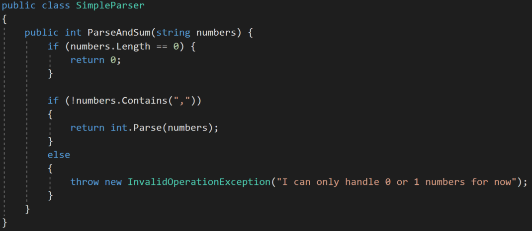
Unit test pavyzdys (no frameworks)

Slide 4
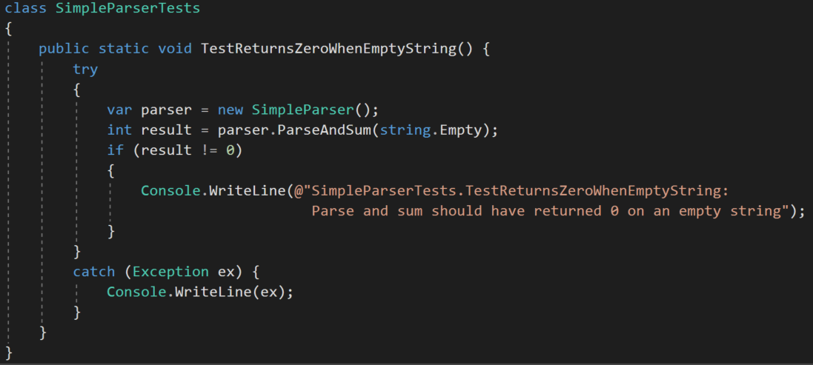
Unit test pavyzdys (no frameworks)

Slide 5
BUT WHY?

Slide 6
Kam reikalingas unit testing?
Greičiau pastebimos klaidos
Lengvesni pakeitimai ir integracijos
Tobulinama kodo kokybė ir struktūra
Gyva kodo dokumentacija

Slide 7
Ką testuoti?
Sudėtingiausios kodo vietos (sunkiai suprantamos, daug logikos)
Tolimiausios vietos kodo logikoje
Bugs (prieš juos ištaisant)
For/if/while
Exceptions
Metodas kviečiantis kitus du metodus
Įprastas kodas
Senas kodas veikiantis be klaidų ir pakeitimų
Prioritetas

Slide 8
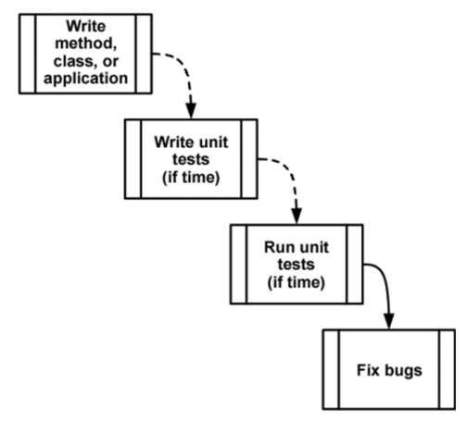
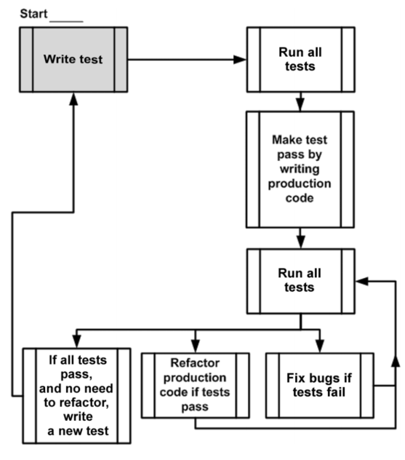
Kada rašyti testus?
Test-driven development (TDD)
Tradicinis būdas

Slide 9
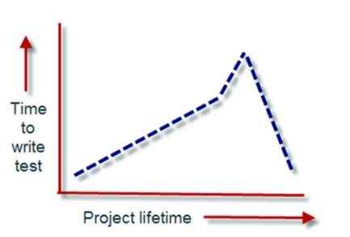
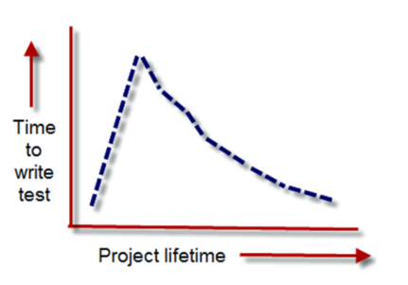
Seno kodo testavimas
Pradedant nuo lengviausių
Pradedant nuo sunkiausių

Slide 10
Gerų unit testų savybės
Automatizuoti ir kartojami
Lengvai parašomi
Izoliuoti
Greiti
Pastovūs rezultatai
Lengvai aptinkamos klaidos

Slide 11
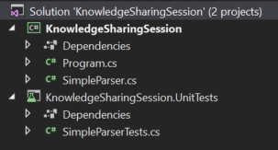
Testų organizacija
Atskiri projektai testams
Viena testų klasė per klasę
Viena testų klasė per funkcionalumą
Grūpavimas pagal tipą

Slide 12
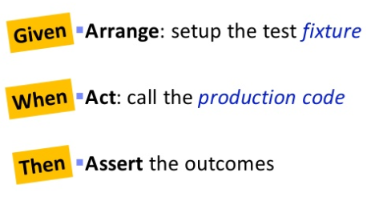
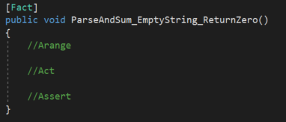
Testo struktūra
Pavadinimas
AAA pattern

Slide 13



Unit testing frameworks
Padeda lengviau rašyti testus
Padeda struktūrizuoti testus
Padeda vykdyti visus arba atskirus testus
Padeda lengviau analizuoti testų rezultatus

Slide 14
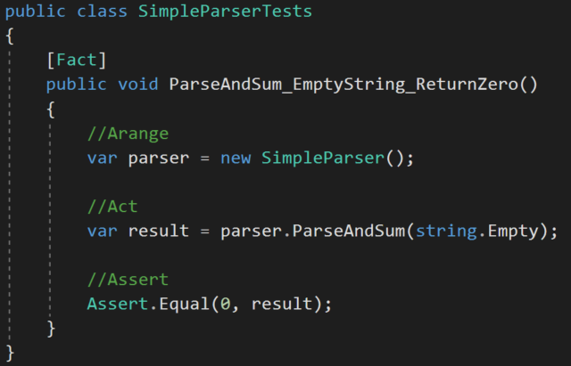
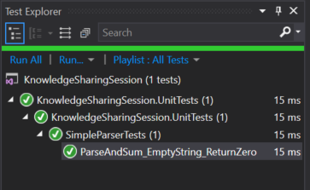
Unit test with framework example

Slide 15

Netikri objektai (Fake objects)
Padeda įzoliuoti testus
Pagreitina testus
Supaprastina testus

Slide 16
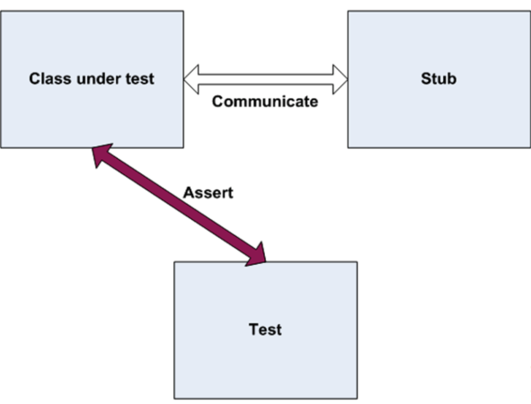


Stubs
Stub – leidžia pakeisti metodus (grąžinančius reikšmes) netikra jų implementacija
Nenusprendžia testo rezultato
Kuriami izoliacijos frameworkais

Slide 17
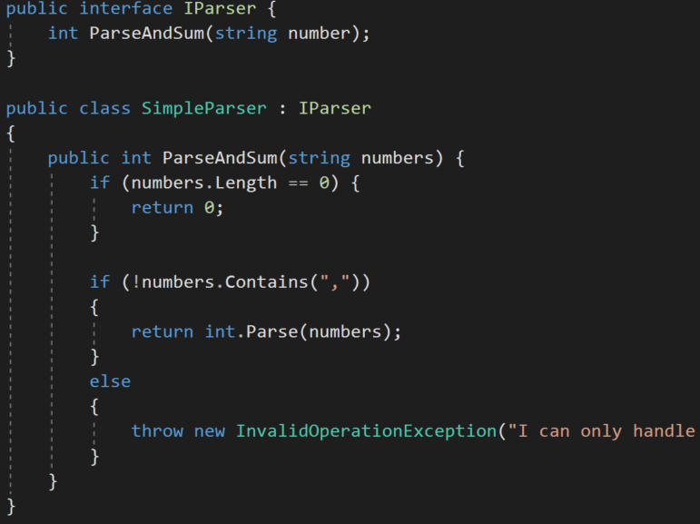
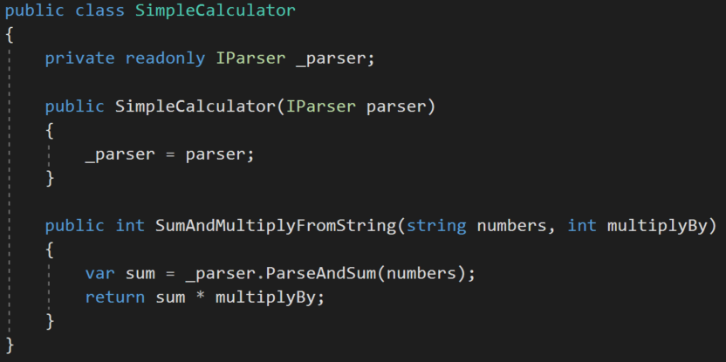
Unit test with stub example

Slide 18
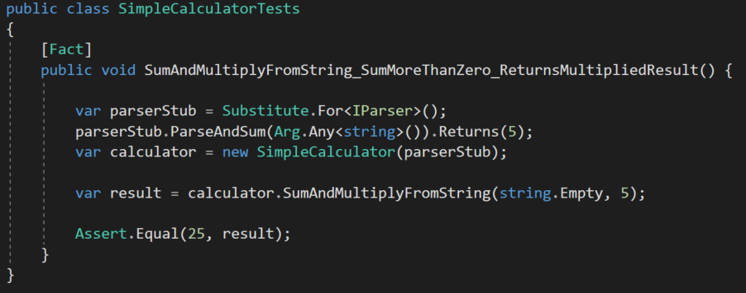
Unit test with stub example

Slide 19
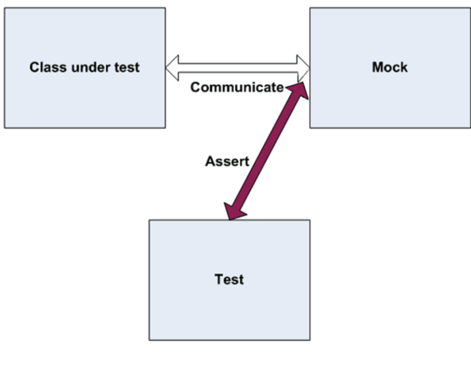
Mocks
Mock – netikras objektas, kuris nusprendžia testas sėkmingas ar ne.
Testo rezultatą nustato pagal tai ar testuojamas objektas iškvietė netikrą objektą taip kaip tikėtasi.
Vienas mock objektas per testą

Slide 20
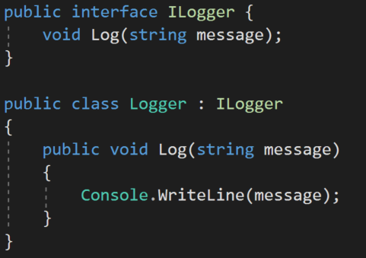
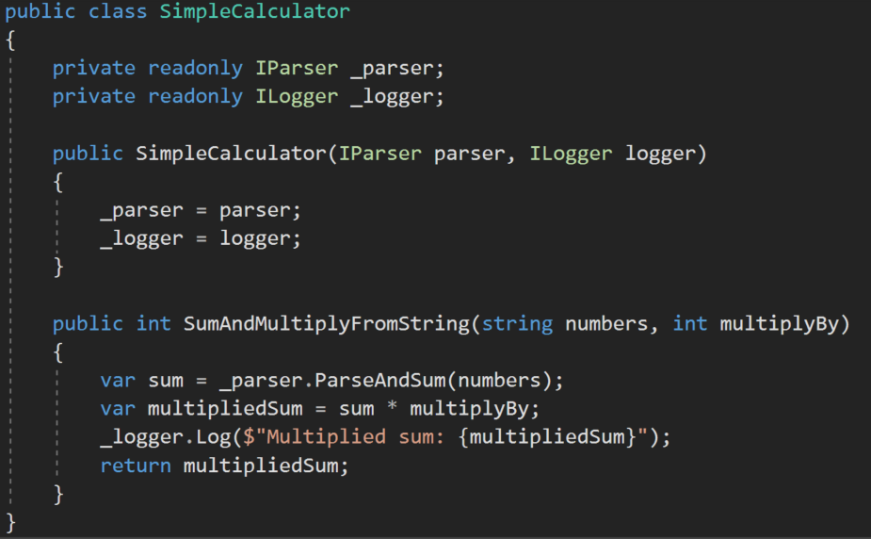
Unit test with mock example

Slide 21
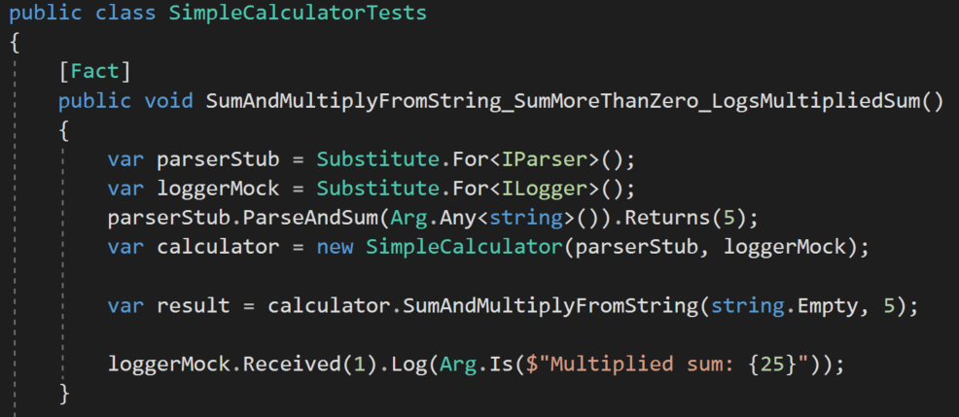
Unit test with mock example

Slide 22
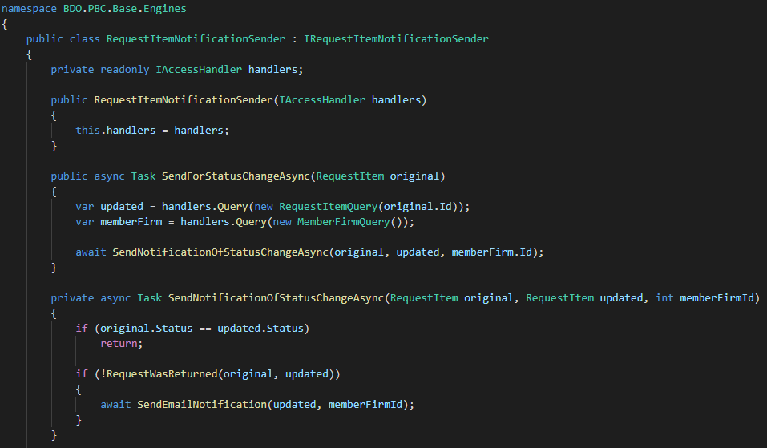
Real-world example

Slide 23
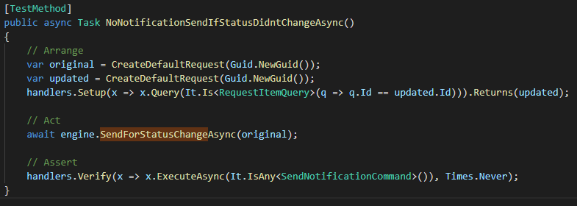
Real-world example

Slide 24
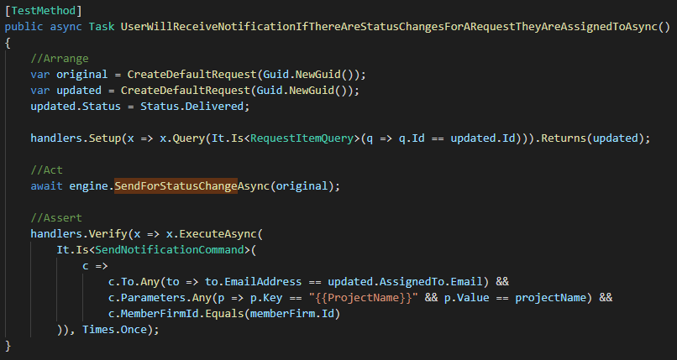
Real-world example

Slide 25
Workshop
Same place
17:30
Laptop
Visual Studio 2017/19, .NET Core, Git

